Slide 1
Физичко васпитање
-Правилна исхрана-
08.05.2020.

Slide 2
Правилна исхрана
Драги ученици,
Данас ћемо причати о здравој исхрани. Ви сте већ увелико упознати са овом темом. Од изузетне важности је да се храните здраво и правилно, јер то утиче на читав организам. Када се здраво храните ваше тело то препознаје и много боље функционише. Ви сте здравији, одморнији и пунији енергије која вам је неопходна у периоду развоја у ком се ви налазите.
Погледајте следећа два видеа о здравој и правилној исхрани.
Након предавања о правилној исхрани одрадите и вежбе са видеа. ☺

Slide 3
Правилна исхрана
Здрава исхрана
https://www.youtube.com/watch?v=EeuPcOWvR6Y
Здрава ужина
https://www.youtube.com/watch?v=hEYERrnB-Uk

Slide 4
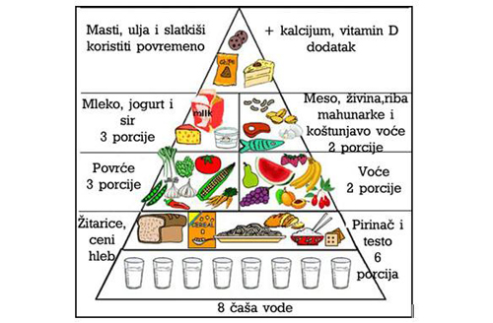
Пирамида правилне и здраве исхране
На пирамиди је приказано у којим количинама треба уносити које намернице.

Slide 5
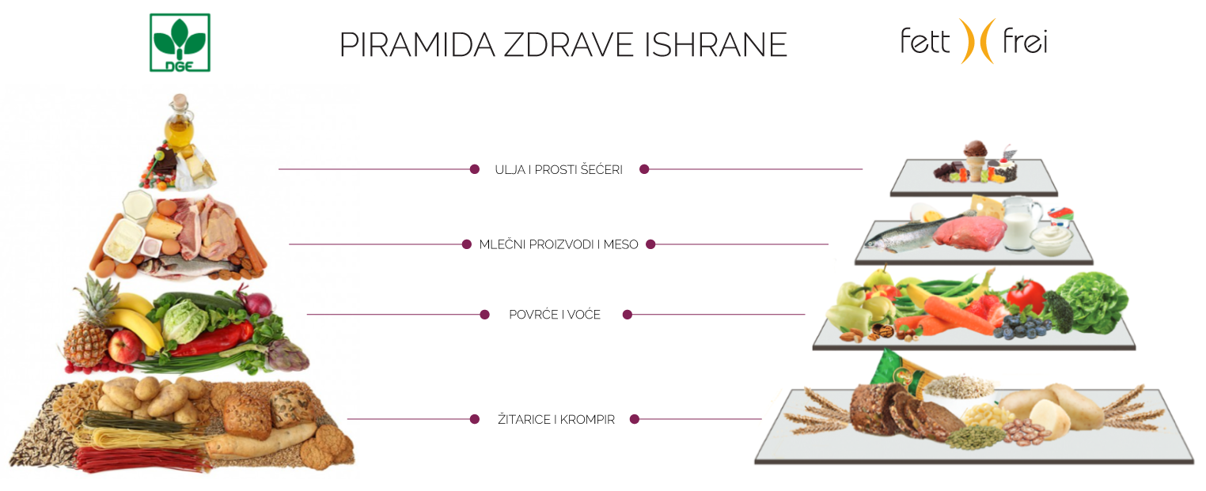
Пирамида правилне и здраве исхране
На пирамиди је приказано у којим количинама треба уносити које намернице.

Slide 6
Правилна исхрана
https://www.youtube.com/watch?v=oc4QS2USKmk&t=18s
Вежбе обликовања.

Slide 7
Хвала на пажњи! ☺
Домаћи задатак: Водити дневник вежбања, за сваки час записати 1-2 реченице. Слике дневника слати само кад је то напоменуто на Google учионицу.

